Slide 1
Tilakatsaus
Paatti-projekti
7. kokous
26.3.2012

Slide 2
Mitä on tehty?
Projektisuunnitelma
Vaatimusmäärittelyn muokkausta
Mobiilikäyttöliittymän toteutusta
Tutkijan käyttöliittymän toteutusta
Tietokantahahmotelman muokkausta

Slide 3
Mitä seuraavaksi?
Mobiilikäyttöliittymän toteutus jatkuu
tietokannan toiminnallisuuden liittäminen
Tutkijan käyttöliittymän toteutus jatkuu
puutyökalun työstö jatkuu
käyttäjien ja ryhmien hallinta
tietokannan toiminnallisuuden liittäminen

Slide 4
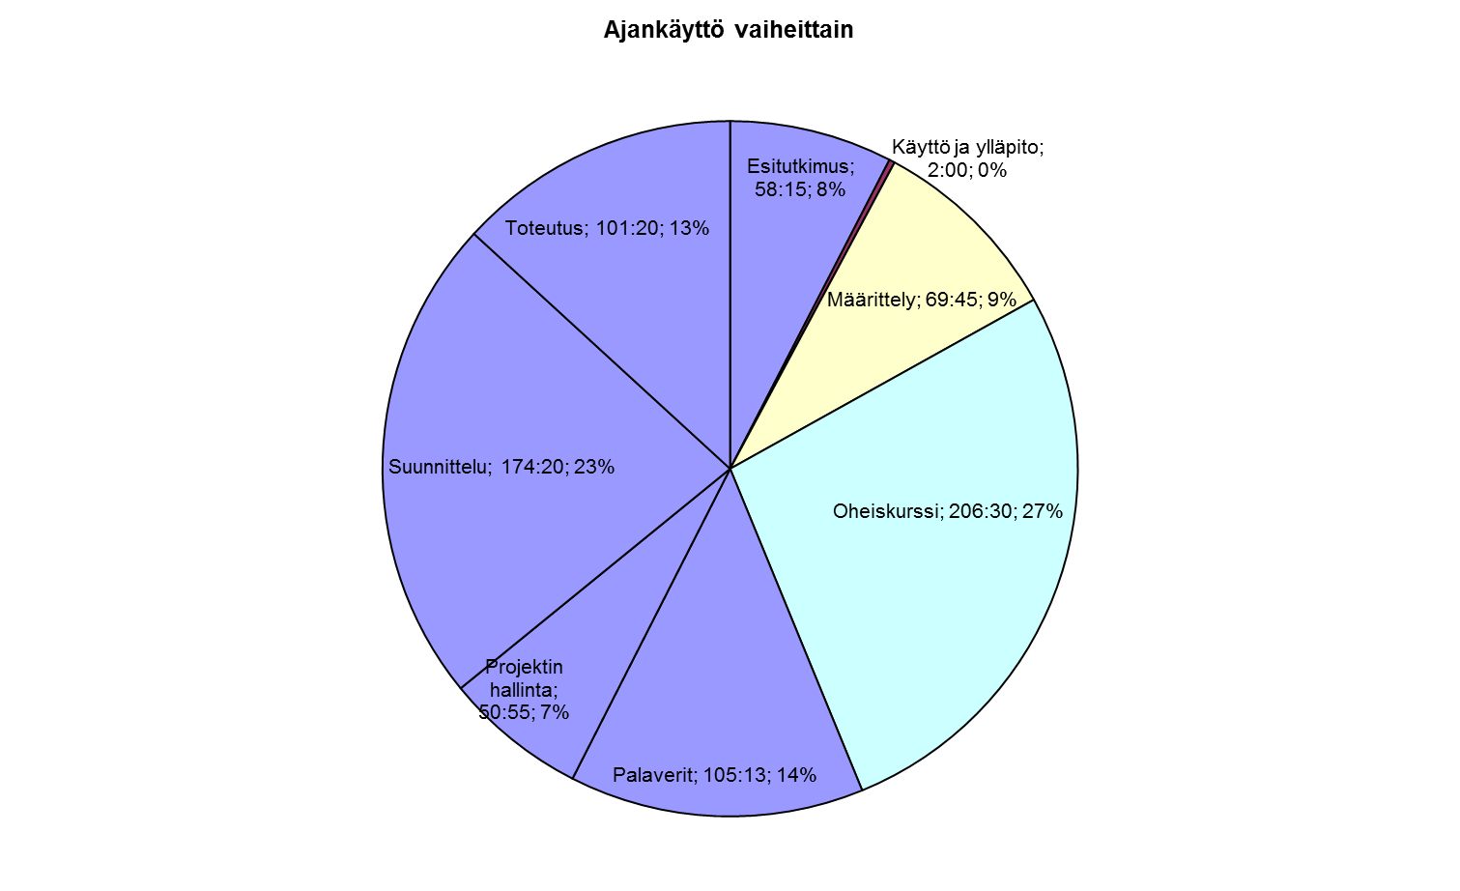
Ajankäyttö vaiheittain, viikot 4-12

Slide 5
Ajankäyttö viikoittain

Slide 6
Ajankäyttö viikoittain

